Slide 1


La gestion des RH dans Coutosuix

Slide 2
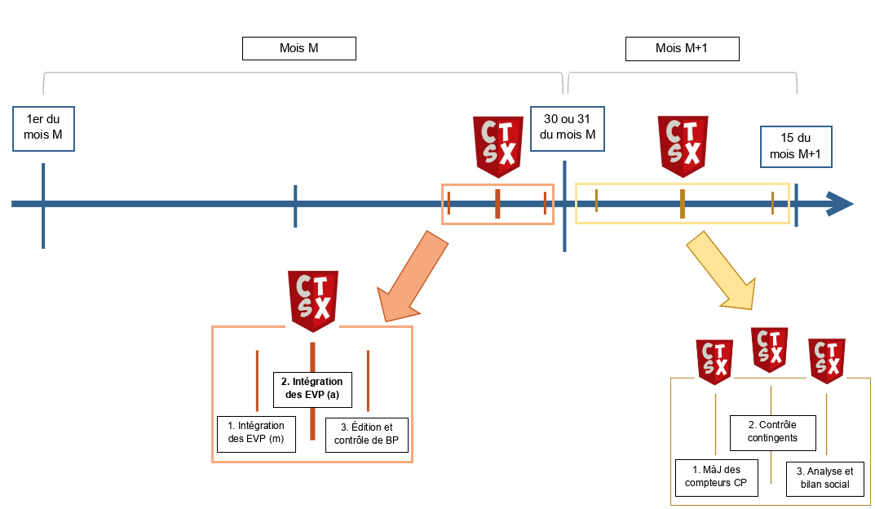
Les RH et la paye à Hespul

Slide 3
LA GESTION DES RH ET DE LA PAYE EN COURS DE MOIS

Slide 4
Paye – Préparation mois M
Base de travail pour la paye :
→ fichier préparatoire des éléments variables de paye
En cours de mois : traitement des éléments variables de paye dont notamment les absences (congés payés, arrêts maladie…) via Coutosuix qui vont servir ensuite a alimenter cette base de travail pour la paye

Slide 5
1. Intégration des EVP
Les EVP avec un traitement manuel :
Nouveau RIB, changement d’adresse, abonnements transports en commun, acompte…
Changement contractuel : promotion, augmentation de salaire, changement d’horaire contractuel
Entrée ou sortie de salarié en cours de mois
Les EVP avec un traitement automatique :
Absences : congés payés, congés sans solde…
→ « Congés et absences » puis « Export paie »
Indemnités kilométriques vélo, titre restaurant, télétravail
→ « Individus » puis « Export données décl. »
⚠️ Contrôle de cohérence (ex : arrêts maladie, tâches, congés payés temps partiels…)
Notes:
*J’ai le privilège d’avoir un accès à un environnement démo Coutosuix (démonstration)
**Module paramétrable par les structures qui décident ou non d’intégrer ces variables
***
- Arrêts maladie : heures passées + Arrêts maladie : à l’horaire réel ou à l’horaire moyen. La jurisprudence a tranché dernièrement sur l’horaire réel donc à privilégier.
- Tâches : heures passées
- Congés payés temps partiel —-> Cas Zidane

Slide 6
2. Édition et contrôle des bulletins de paie (hors Coutosuix)
En amont : intégration des données Coutosuix dans la fiche préparatoire des éléments variables de paie (Fiche prépa)
Intégration des données de cette fiche préparatoire dans son logiciel de paye
Edition, contrôle et distribution des bulletins

Slide 7
LA GESTION DES RH ET DE LA PAYE EN MOIS M+1

Slide 8
1. Traitement du post paye
Contrôle des compteurs de congés payés :
Extraction de congés de notre logiciel de paye
Contrôles
Régularisation si nécessaire car des différences peuvent naître pour plusieurs raisons :
    Régularisations tardives
    Des acquisitions de CP particulières
      Absence pour maladie
      Entrée en cours de mois
      Autres absences qui suspendent le contrat de travail (ex: congés sans solde…)
Notes:
*Compteurs CP : à quoi il sert ? Réel solde —> mettre le compteur à dispo du salarié
Contrôle et régularisation —> mettre mois de référence avant

Slide 9
2. Contrôle des contingents (1/2)
Ma définition du contingent :
C’est un outil de gestion de suivi de présence et d’absence des ressources humaines présentes dans la structure.
Autrement dit, le contingent c’est un moyen d’avoir une vision d’ensemble sur le nombre d’heures que chaque salarié prévoit de faire sur l’année tout en tenant compte des absences prévues (congés payés).
Pour les encadrants : un outil de pilotage pour :
  la charge de travail (heures de travail)
  les congés des salariés
Pour les encadrés : un outil qui sert à se projeter sur l’année sur son planning, sa charge de travail et ses congés à venir (au vu de ses droits)

Slide 10
2. Contrôle des contingents (2/2)
Anomalies constatées sur le contingent :
1er cas : des congés initialement prévus et finalement non posés :
    Communication à faire auprès du salarié concerné (et/ou de l’encadrant)
    Reporter les congés non pris (ou rééquilibrer les compteurs si nécessaire)
2ème cas : des congés initialement prévus et finalement non posés :
    Idem : communication* à faire
    Ajuster la répartition des congés (ou rééquilibrer les compteurs si nécessaire)
  3ème cas (plus exceptionnel) : un congé sans solde ou un congé spécial est pris : Ajuster le nombre d’heures du salarié à faire sur l’année
  ⚠️ Anomalies persistantes : ½ congés sans solde et congés exceptionnels
  → En cours de correction
Notes:
*Communication à faire auprès du salarié : soit on lui rouvre son contingent, soit on lui demande directement de nouvelles dates de congés qu’on va nous même positionné → à Hespul : 2nde option

Slide 11
3. Analyse et bilan social
Extraction des heures d’absentéisme
Extraction des soldes de CP
Production d’indicateurs pour bilan social :
    Salaires
    Absentéisme (arrêts maladie, congés…)
    Nombre d’heures de récupération
    Indemnités kilométriques vélo...

Slide 12
Conclusion

Slide 13
Les RH et la paye à Hespul

